Slide 1
小学语文二年级上册
植物妈妈有办法
课文解读

Slide 2
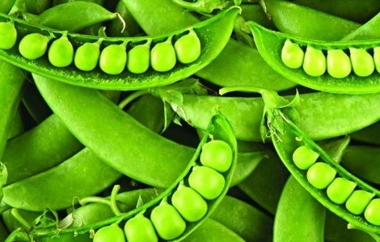
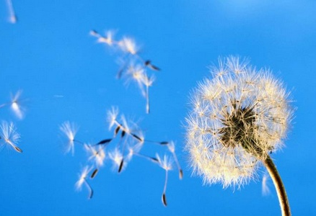
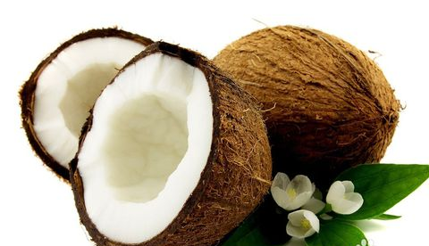
情境导入
你知道植物怎样传播种子吗？

Slide 3

课文解读
zhí rú wéi lǚ kào bèi fēn cì
植 如 为 旅 靠 备 纷 刺
底 炸 离 察 识 粗 得
dĭ zhà lí chá shí cū dé

Slide 4
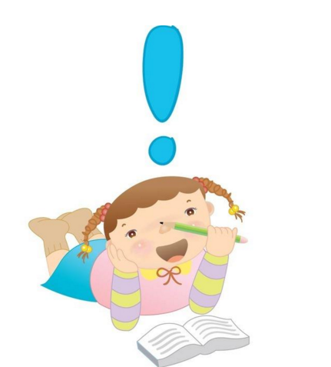
课文解读
成为
wéi
为
因为
wèi

Slide 5

课文解读
办法
如（ ）
它（ ）
她（ ）
更（ ）
识（ ）
法（ ）
脚（ ）
娃（ ）
毛（ ）
知（ ）
如果
双脚
它们
娃娃
她的
毛皮
更加
知识
认识

Slide 6

课文解读
加一加：
木+直=植 女+口=如
纟+分=纷 讠+只=识
换一换：
份-亻+纟=纷 姐-女+纟=粗

Slide 7
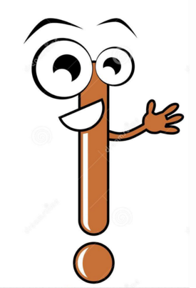
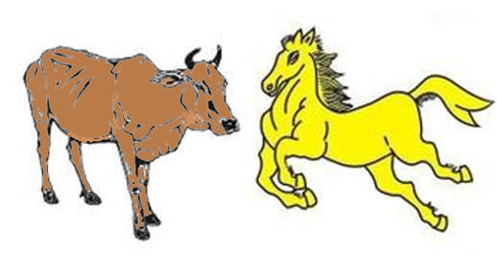
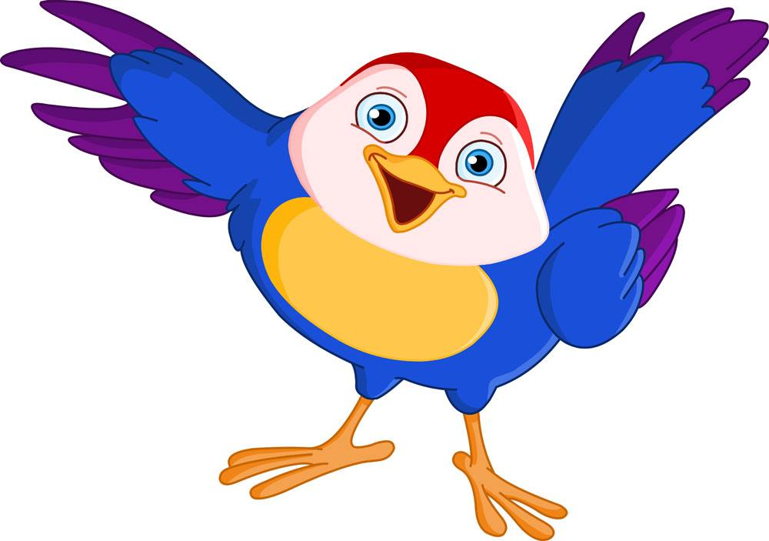
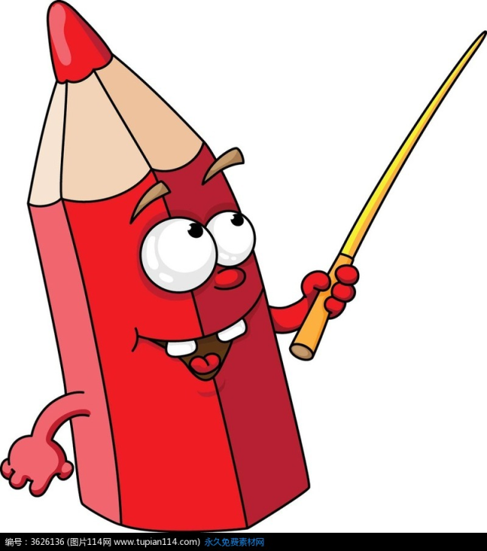
课文解读
动物们都怎样旅行呢？
牛马有脚
鸟有翅膀

Slide 8
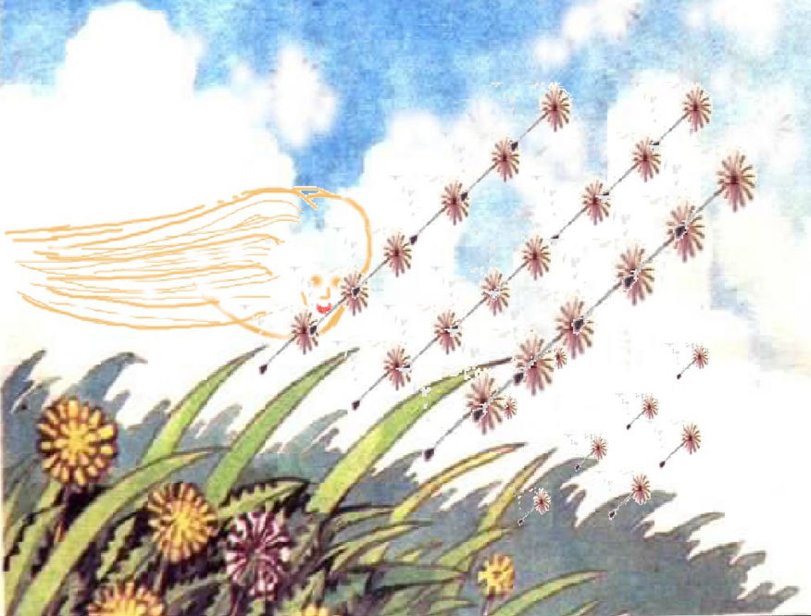
课文解读
植物旅行靠什么办法？
蒲公英妈妈准备了降落伞，
把它送给自己的娃娃。
只要有风轻轻吹过，
孩子们就乘着风纷纷出发。
蒲公英
风

Slide 9
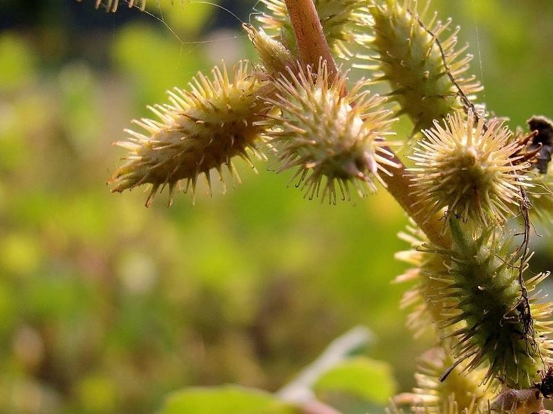
课文解读
苍耳妈妈有个好办法，
她给孩子穿上带刺的铠甲。
只要挂住动物的皮毛，
孩子们就能去田野、山洼。
苍耳
挂住动物的皮毛

Slide 10
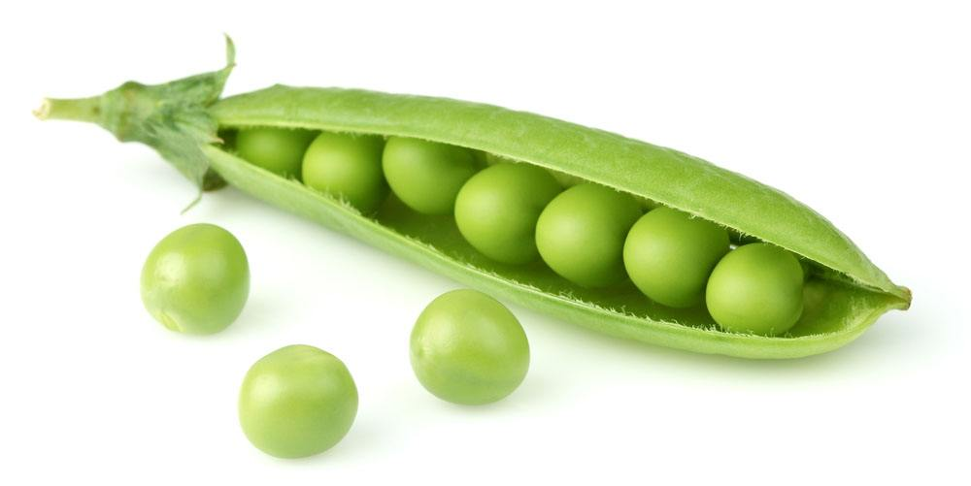
课文解读
豌豆妈妈更有办法，
她让豆荚晒在太阳底下。
啪的一声，豆荚炸开，
孩子们就蹦着跳着离开妈妈。
豌豆
太阳

Slide 11

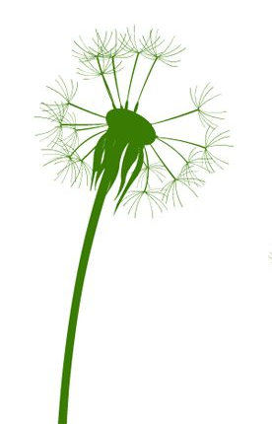
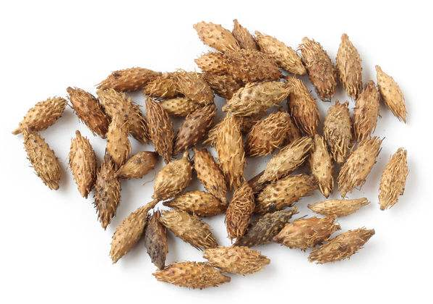
课文解读
思考：文中介绍了哪几种会传播种子的植物？
蒲公英
苍耳
豌豆

Slide 12
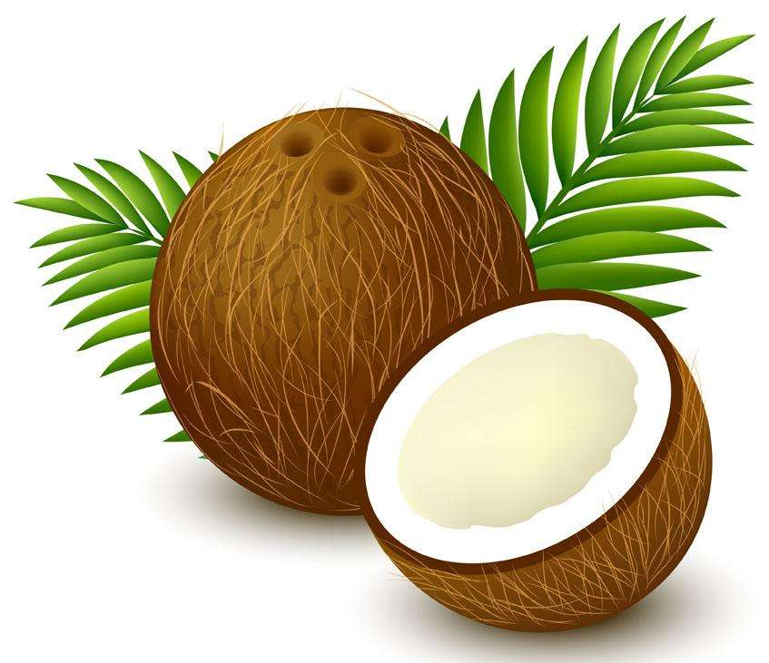
课文解读
思考：你还知道哪些植物传播种子的方法？
椰子：靠水来传播，椰子成熟以后，椰果落到海里便随海水漂到远方。

Slide 13
总结
通过学习本文，你有什么想法？
我们要仔细观察周围的事物和现象，去发现更多的知识，做一个细心的孩子。

Slide 14
练一练
写出下列词语的近义词。
办法——（ ）
告别——（ ）
仔细——（ ）
方法
离别
认真

Slide 15



